Slide 1
Migración de una tienda en línea de SQL Server a MongoDB
Taller Evaluativo No. 3 · Bases de Datos II · Prof. Juan Carlos Gómez
Juan Camilo · Marshall Robinson
SQL Server
MongoDB
Notes:
Presenta: Juan Camilo. Saludo y caso: una tienda en línea colombiana. Objetivo: diseñar la base relacional, migrarla a MongoDB aplicando Embedding y Referencing, demostrar que no se perdió información y responder preguntas de negocio con Aggregation Pipeline.

Slide 2
El proyecto en cifras
10
14.595
6
25 / 25
7
tablas en SQL Server
registros coherentes
colecciones en MongoDB
verificaciones correctas
consultas de negocio
SQL Server
Python (ETL)
MongoDB
Verificación
Consultas
Cada etapa deja evidencia en el repositorio: scripts, capturas y documentación.
Notes:
Presenta: Juan Camilo. Recorrido rápido por los números y el flujo del proyecto: de SQL Server, con Python, a MongoDB; luego verificamos y consultamos.

Slide 3
1. Modelo relacional
SQL Server 2025 · 10 entidades · 14.595 registros

Slide 4
10 tablas en tres niveles
Catálogos
pocos registros
Maestros
cientos
Transacciones
miles
Categoria
10
Producto
300
Pedido
2.000
Proveedor
15
Cliente
800
DetallePedido
5.190
Direccion
1.000
Pago
2.184
Envio
1.896
Resena
1.200
precio_unitario histórico
PK compuesta en DetallePedido
FK compuesta (id_direccion, id_cliente)
total: desnormalización controlada
Notes:
Presenta: Juan Camilo. Catálogos con pocos registros, transacciones con miles: distribución realista. Decisiones: el precio unitario se copia porque el precio del producto cambia; DetallePedido usa PK compuesta; la FK compuesta impide enviar un pedido a la dirección de otro cliente; el total se guarda a propósito para reportes y para verificar la migración.

Slide 5
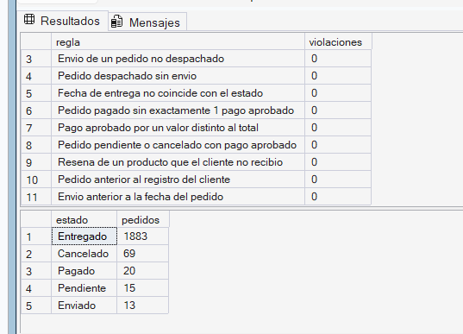
Datos de prueba coherentes y reproducibles
1
Azar reproducible
Función dbo.Azar con hash MD5: cualquier equipo genera exactamente los mismos datos.
2
Inserción en bloque
GENERATE_SERIES + un INSERT ... SELECT por tabla, sin bucles fila por fila.
3
Reglas verificadas
11 consultas buscan violaciones de las reglas de negocio: todas devuelven 0.
sql/VerificarCoherencia.sql: reglas 3 a 11 con 0 violaciones
Notes:
Presenta: Juan Camilo. Los datos no son al azar real: son reproducibles, así Marshall y yo tenemos la misma base. Se cargaron en bloque y luego se comprobó que cumplen las reglas: envío solo si se despachó, total igual a la suma de los detalles, reseñas solo de productos recibidos.

Slide 6
2. Modelo documental
Diseñado según cómo se leen los datos

Slide 7
De 10 tablas a 6 colecciones
Tablas SQL Server | Colección | Técnica
Pedido + DetallePedido + Pago + Envio | pedidos | items[], pagos[] y envio embebidos; clienteId y productoId referenciados
Cliente + Direccion | clientes | direcciones[] embebidas
Producto | productos | Referencias categoriaId y proveedorId
Resena | resenas | Colección propia; referencias productoId y clienteId
Categoria | categorias | Catálogo referenciado
Proveedor | proveedores | Catálogo referenciado
Las 4 tablas que "desaparecen" no se pierden: viven dentro de pedidos y clientes.
Notes:
Presenta: Juan Camilo. Cinco tablas forman un solo documento de pedido. El _id de cada documento es el mismo id de SQL Server, para poder verificar registro a registro.

Slide 8
¿Embeber o referenciar?
Embebido
Referenciado
Se lee junto, no tiene vida propia y son pocos elementos
Tiene vida propia, lo usan muchos o crece sin límite (16 MB)
items[]: detalles del pedido (1 a 5)
pagos[]: intentos de pago (1 o 2)
envio: objeto o null (1 a 0..1)
direcciones[] del cliente (1 o 2)
direccionEnvio: copia histórica
clienteId: el cliente tiene muchos pedidos
productoId (+ nombre): referencia extendida
categoriaId y proveedorId: catálogos
resenas: dos dueños y crecimiento sin límite
4 preguntas: ¿Se lee junto? · ¿Tiene vida propia? · ¿Cuántos son? · ¿Lo usan otros?
Notes:
Presenta: Juan Camilo. Analogía: la factura trae impresas sus líneas de compra (embebido) y del cliente solo la cédula (referencia). No embebemos los pedidos en el cliente porque crecerían sin límite. Las reseñas van aparte porque pertenecen a producto y cliente a la vez.

Slide 9
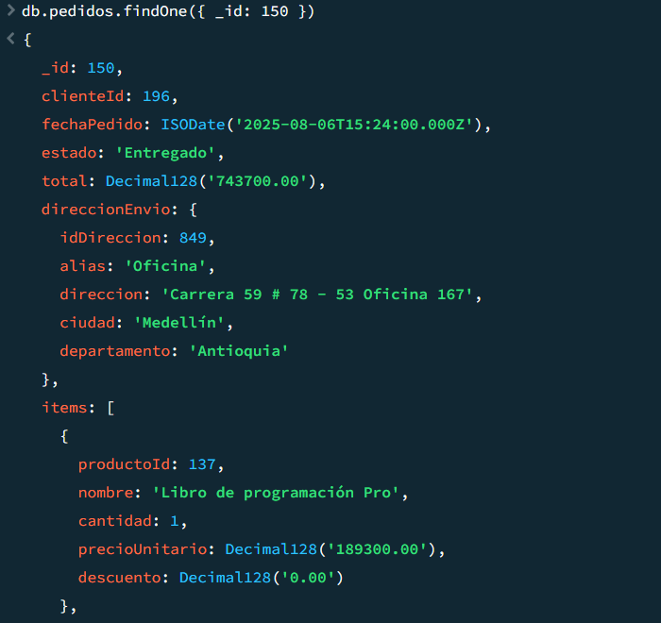
Un pedido: cinco tablas en un documento
1
clienteId: 196
Referencia al cliente (solo el id)
2
direccionEnvio
Copia histórica: a dónde se envió de verdad
3
items[ ]
DetallePedido embebido
4
productoId + nombre
Referencia extendida: sin $lookup para ver el detalle
5
Decimal128 · ISODate
Dinero exacto y fechas nativas
Notes:
Presenta: Juan Camilo. Pedido 150 real, consultado en mongosh. La dirección es la oficina del cliente 196 (id 849) y coincide con la que tiene embebida el cliente: prueba de la copia histórica.

Slide 10
3. Migración y verificación
Python: pyodbc + pymongo · 25 comprobaciones

Slide 11
Migración ETL con Python
1
Extraer
pyodbc
2
Transformar
Python
3
Cargar
pymongo
Un SELECT por tabla (10 en total)
Cada tabla se lee una sola vez
Agrupar hijos en memoria
Embeber, referenciar, camelCase
Decimal y date → Decimal128 / ISODate
drop() + insert_many(): repetible
Índices en campos de referencia
14.595 filas → 4.325 documentos · sin problema N+1 · configuración en .env, fuera de Git
Notes:
Presenta: Marshall. ETL: extraer, transformar, cargar. Para no hacer una consulta por cada pedido (problema N+1) leemos cada tabla una vez y agrupamos en memoria. pymongo no acepta Decimal ni date de Python, por eso se convierten. La migración se puede repetir sin duplicar datos.

Slide 12
Verificación en 5 capas
Conteos
10/10
5.190 detalles = elementos de items[]
25 / 25
Referencias
6/6
0 referencias rotas ($lookup)
Estructuras
5/5
Mismos items y pagos en cada pedido
verificaciones correctas
Contenido
3/3
$2.212.003.800 en SQL y en MongoDB
Puntuales
1/1
22 pedidos comparados campo a campo
Notes:
Presenta: Marshall. No basta con que la migración no dé error. Contamos los elementos embebidos para comprobar que las tablas unidas no perdieron filas, revisamos referencias, comparamos pedido por pedido, sumas de dinero y 22 pedidos campo a campo.

Slide 13
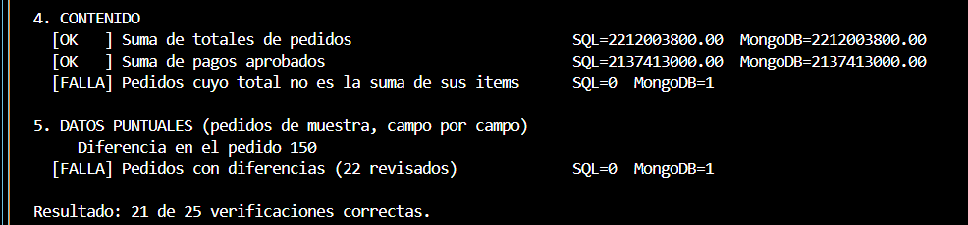
Prueba negativa: la verificación sí detecta errores
Dañar
21 / 25
Remigrar
Quitar un item del pedido 150 con $pop
Cuatro capas detectan el error
Vuelve a 25/25 tras remigrar
Salida de Verificar.py con el pedido 150 dañado
Notes:
Presenta: Marshall. Como una alarma de humo: le acercamos humo a propósito. Al quitar un producto del pedido 150, fallaron conteos, estructuras, contenido y puntuales. Volvimos a migrar y regresó a 25 de 25.

Slide 14
4. Consultas de negocio
Aggregation Pipeline: 7 preguntas, 7 decisiones

Slide 15
7 consultas, 7 decisiones
# | Pregunta | Decisión | Etapas clave
1 | Productos más vendidos | Reposición de inventario | $unwind, $group, 2 × $lookup
2 | Ventas y % por categoría | Presupuesto de marketing | 2 × $group, 2 × $lookup, $setWindowFields
3 | Ventas mes a mes | Planear temporadas | $group por $dateToString
4 | Mejores clientes | Fidelización | $lookup, $filter sobre array embebido
5 | Proveedores peor calificados | Renegociar o cambiar | 2 × $lookup, $cond, $match como HAVING
6 | Transportadora más rápida | Contrato y SLA | $dateDiff sobre envío embebido
7 | Rechazos por método de pago | Revisar pasarela | $unwind de pagos, $cond
Notes:
Presenta: Marshall. Cada consulta responde una pregunta real y apoya una decisión. Se usan $match, $project, $group, $sort, $limit, $unwind y $lookup, con varios $lookup en cadena en las consultas 1, 2 y 5.

Slide 16
Tecnología trae el 40 % de los ingresos
Pocos productos caros pesan más
689 unidades de Tecnología frente a 831 de Hogar
Riesgo de dependencia
Impulsar Deportes y Hogar para diversificar
Cómo se calculó
Doble $group, doble $lookup y $setWindowFields
Notes:
Presenta: Marshall. Consulta 2. El porcentaje se calcula agregando a cada categoría el total general con $setWindowFields. Decisión: Tecnología no puede fallar, pero conviene diversificar.

Slide 17
Hallazgos que llevan a decisiones
Proveedores · C5
Clientes · C4
Deportes Extremos: 1,79 ★ y 73 % de reseñas negativas. Abastece la 2.ª categoría en ingresos → renegociar primero.
Comprar mucho no es gastar mucho. Lucía, 3.ª mejor clienta, no compra desde dic-2025 → reactivarla.
Logística · C6
Pagos · C7
Transportadoras empatadas (~3,4 días). La tienda tarda 2 días en despachar → mejora interna.
Nequi rechaza el 15,4 %, una diferencia en el límite estadístico → monitorear antes de actuar.
Notes:
Presenta: Marshall. Cruzar consultas muestra el negocio: el peor proveedor surte una categoría clave; la recencia identifica clientes en riesgo; el cuello de botella logístico es interno; y la diferencia de Nequi debe confirmarse estadísticamente.

Slide 18
Conclusiones
1
El modelo documental se diseña según cómo se leen los datos: 10 tablas → 6 colecciones.
2
Se embebe lo que pertenece al pedido o al cliente; se referencia lo que tiene vida propia o se comparte.
3
La migración se demostró con 25 verificaciones y una prueba negativa.
4
Las consultas convierten datos en decisiones de inventario, proveedores, clientes, logística y pagos.
Gracias · ¿Preguntas?
Notes:
Presentan ambos. Una conclusión cada uno y abrimos preguntas. Repositorio: enlace de GitHub entregado en el Campus Virtual.

